Slide 1
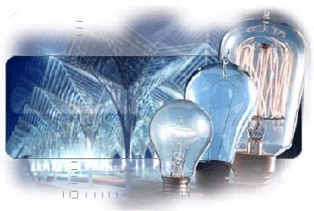

Světelná technika
Teplotní zdroje světla

Slide 2

Rozdělení
Podle vzniku:
* přírodní (slunce, blesk, měsíc)
* umělé (svíčka, žárovka, výbojka, …)
* prvotní světelný zdroj - zdroj, ve kterém světlo vzniklo
* druhotný světelný zdroj - povrch nebo předmět, který světelné paprsky pouze odráží nebo propouští
Druhy světelných zdrojů:
* teplotní při průchodu proudu vodivou látkou dochází ke žhavení na teplotu, při které dochází k emisi viditelného záření. Spektrum záření je spojité. (wolframová žárovka, …)
Výhody a nevýhody teplotních zdrojů světla ?

Slide 3
Rozdělení
Druhy světelných zdrojů:
* výbojové (nízkotlaké a vysokotlaké)
jsou založeny na principu elektrického výboje v plynech a parách kovů. Elektrická energie se přeměňuje na kinetickou energii na kinetickou energii elektronů. Při srážkách elektronů s atomy plynů kovových par se jejich energie mění na optické záření. Spektrum záření je čárové, rozložení je dáno druhem výboje a složení a tlaku plynné náplně.
* LED a OLED – pracují na principu uvolnění energie při průchodu proudu polovodičovým přechodem PN
Luminiscence (fotoluminiscence):
je přeměna (transformace) ultrafialového záření výboje uvnitř trubice v luminiscenční vrstvě (na vnitřní stěně trubice) na viditelné záření. Luminiscenční záření je čárové.

Slide 4
Ukazatelé parametrů světelných zdrojů
* Elektrický příkon Pp (W)
* Vyzařovaný světelný tok φ (lm)
* Měrný světelný výkon zdroje η_{e} (lm/W)
* Doba života zdroje T (hod)
Doba života je orientační údaj, tolerance u daného světelného zdroje může být velká.
Určení doby života:
Zkouší se naráz 100 stejných světelných zdrojů. Doba života je čas, kdy přestane svítit 50% zkoušených světelných zdrojů
* Ekonomická doba života T_{e} (hod)
Při provozu se většinou s časem snižuje světelný tok. Ekonomická doba života je doby, kdy klesne světelný tok na 80 % původní hodnoty.

Slide 5
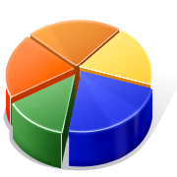
Ukazatelé kvality světelných zdrojů
* Teplotou chromatičnosti T_{c} (K)
* Index podání barev R_{a} (-)
Body 6 a 7. tvoří důležité parametry pro světelnou pohodu
Kde mají největší význam parametry T_{c} a R_{a} ?
* Stabilita světelného toku a rozdělení světelné toku do prostoru, možnost regulace
* Závislost světelného toku na vnějších vlivech (teplota, napětí, …)
* Geometrické rozměry, hmotnost
* Poloha zdroje
* Cena

Slide 6
Vývoj měrných výkonů běžných světelných zdrojů

Slide 7
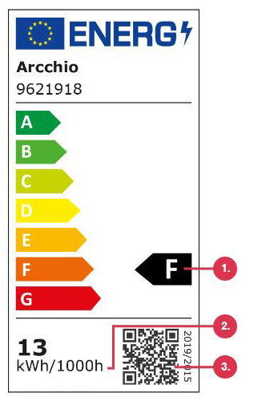
Energetický štítek (platí od 1. 3. 2021, 1. 3. 2023 )
Světelné zdroje používané v domácnosti musí mít energetický štítek. Příklady platí pro nesměrové světlené zdroje (čisté zdroje, bez reflektoru).
Podle nové normy musí mít štítek i svítidlo.
Popis:
1. Nová třída energetické náročnosti
2. Spotřeba (kWh) na 1000 hodin
3. QR kód pro získání údajů z databáze EPREL

Slide 8
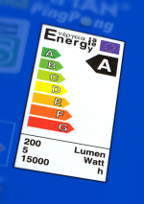
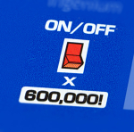
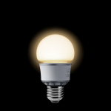
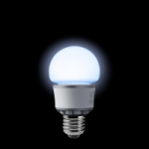

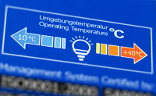
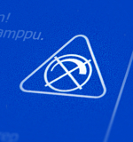
Úsporné žárovky (zářivky a LED)
Od 1. 9. 2009 se začaly v EU postupně nahrazovat klasické žárovky úspornými zdroji světla.
Informace na obalech:
* světelný tok (lm)
* energetická účinnost (energetický štítek)
* životnost (hod.) (u některých žárovek je vliv častého spínání)
* teplota chromatičnosti (K)
* počet spínacích cyklů
* zahřívací doba
* stmívání
* provozní teplota
* rozměry žárovky
* způsob likvidace

Slide 9
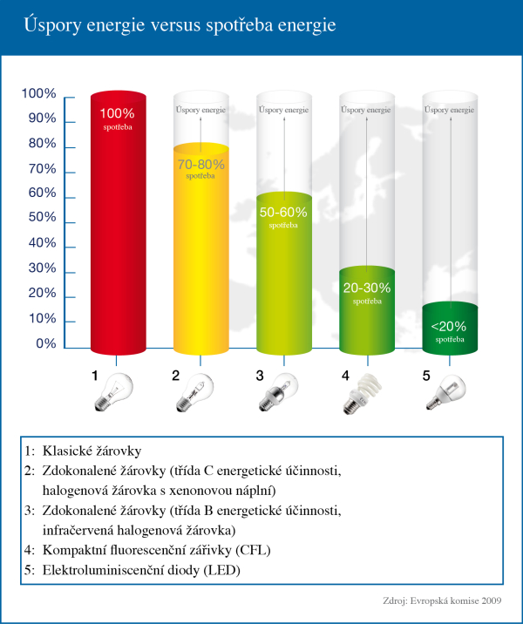
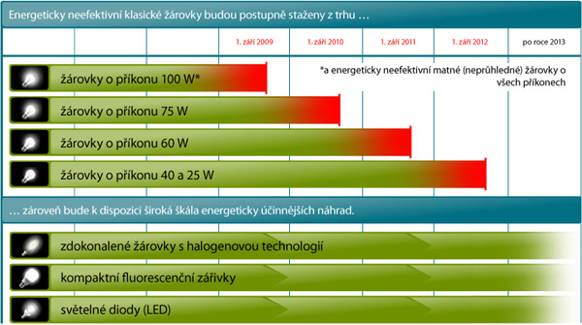

Slide 10
Světelné zdroje
Teplotní
Klasické
Žárovky
Vakuované
Se vzácnými plyny
S regenerací
Halogenové
Výbojové
Nízkotlaké
Rtuťové
S elektrodami
Zářivky
Kompaktní zářivky
Bez elektrod
Indukční výbojky
Plazmové výbojky
Sodíkové
Vysokotlaké
Rtuťové
Standardní
Směsové
Halogenidové
Sodíkové
Standardní
Se zvýšeným tlakem Xe
Bez zapalovače
LED

Slide 11
světelný zdroj (výběr) | žárovka |  | sodíková výbojka |  | Rtuťová vysokotlaká výbojka | Nízkotlaká rtuťová výbojka | Kompaktní zářivka
 | halogenová | klasická | nízkotlaká | vysokotlaká | s luminoforem | lineární zářivka | kompaktní s předřadníkem
příkon (W) | 10-300 | 7-2000 | 18-180 | 50-1000 | 50-400 | 4-120 | 7-80
η_{e} (lm/W) | 16,5-18,7 | 9,2-17 | 100-183 | 66-139 | 36-60 | 60-105 | 45-65
život (h) | 2000 | 1000 | 8000 | 6000-20000 | 6000-12000 | 8000-16000 | 5000-12000
R_{a} | 100 | 100 | 0 | 20 | 50 | 60-98 | 60-90
T_{c} (K) | 2900-3000 | 2500-3000 | xxx | 2050 | 3150 | 2750-8000

Slide 12
Vliv napětí na světelný tok a životnost
Životnost:
7. Klasická žárovka
6. Zářivka s klasickým předřadníkem
Poměrný světelný tok:
1. Klasická žárovka
4. Zářivka s klasickým předřadníkem (tlumivkou)
2.-3. Vysokotlaké výbojky, halogenové žárovky
5. Nízkotlaké výbojky

Slide 13
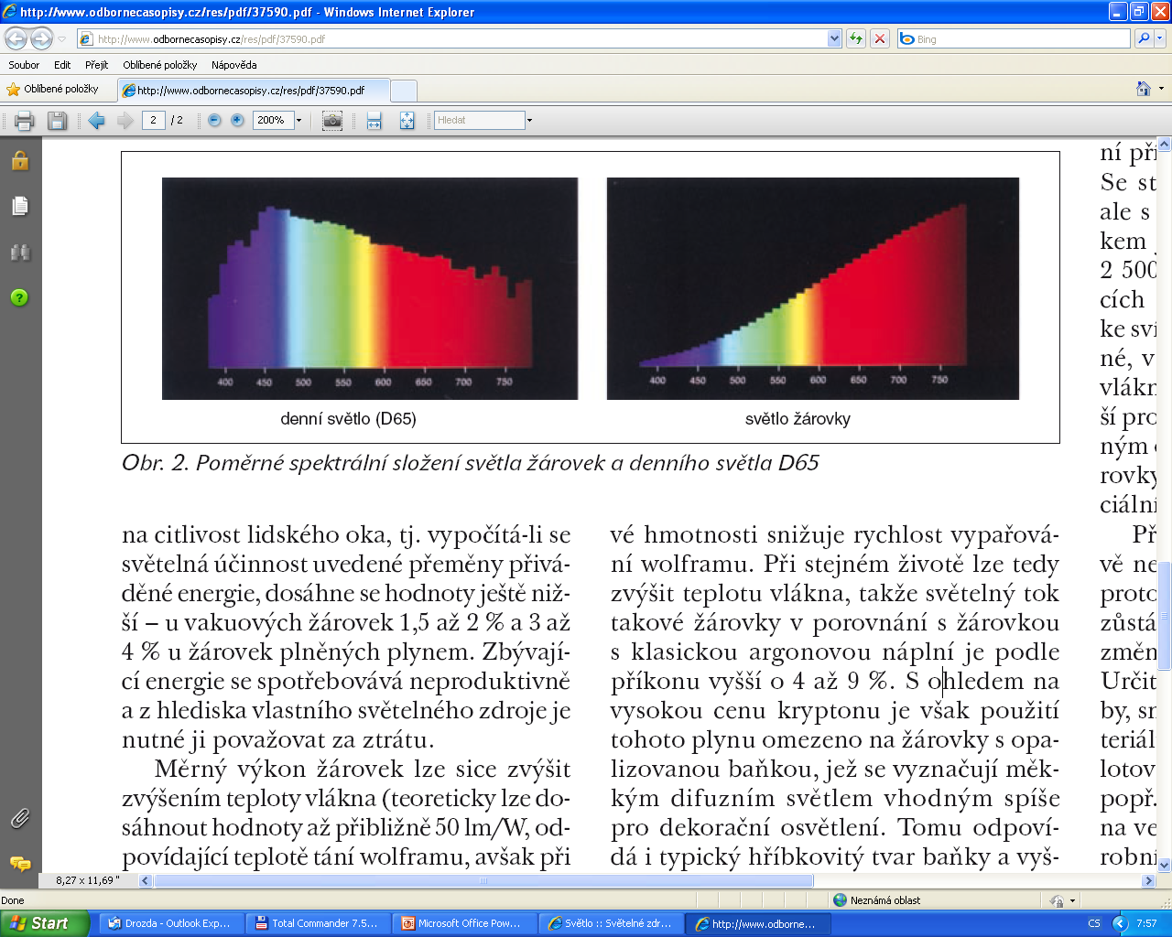
Spektrální křivky
Popište průběhy z pohledu indexu barevného podání a teploty chromatičnosti

Slide 14
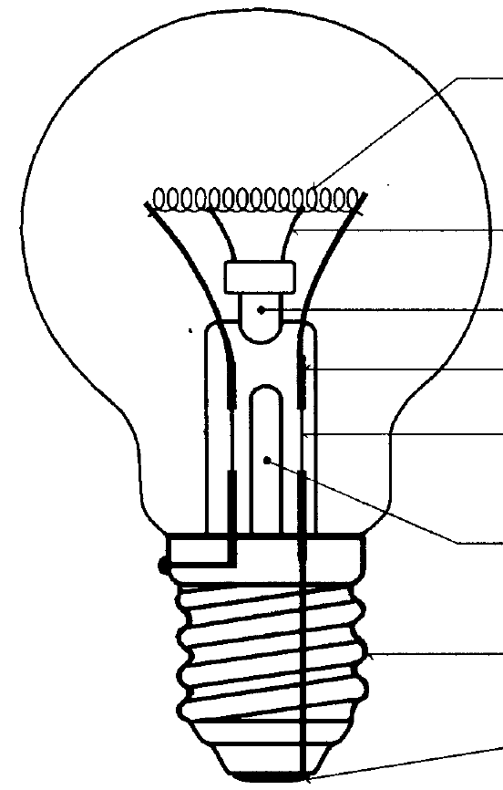
Žárovka
1
1. Vlákno (wolfram)
2. Nosné háčky
3. Skleněná tyčinka
4. Přívody
5. Těsnící dráty
6. Čerpací trubička
7. Patice (kontakt)
8. Středový kontakt
2
3
4
5
Náplň baňky:
* malé výkony – vakuové
Proč není v baňce vzduch ?
* větší výkony – vzácné plyny
(zabraňují oxidaci vlákna)
Teplota vlákna: (2000 – 2600⁰)C
Teplota baňky: je dána polohou žárovky (60 – 220)⁰C
6
7
8

Slide 15
Základní vlastnosti žárovky
Patice E 27, napětí 240 V
Příkon (W) | 25 | 40 | 60 | 75 | 100 | 150 | 200
Světelný tok (lm) | 225 | 410 | 700 | 930 | 1330 | 2160 | 2980
* Mají nejnižší měrný výkon (9 – 17) lm/W, jejich používání je postupně omezováno
* Nepotřebují žádné přídavné zařízení, mohou mít různé tvary a baňky
* Nejvíce se přibližují slunečnímu svitu, (R_{a} = 100), a proto jsou vhodné ve společenských a obytných prostorech
* Nevadí „teplé“ starty, po zapnutí svítí okamžitě s maximálním světelným tokem
* Dají se plynule regulovat změnou napětí
* Životnost (1000 hodin) je výrazně ovlivněna počtem sepnutí a velikostí napětí, při zapnutí vzniká značný proudový náraz (I_{z} = 12*I_{n})
* Existují i žárovky s paticí E15 (nižší výkony) a E 40 s výkony 500 W a 2000 W

Slide 16

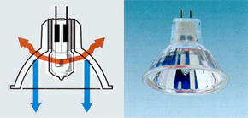
Halogenová žárovka
1
2
3
1. baňka (křemenné sklo)
2. vlákno
3. podpěry
Rozdělení podle konstrukce:
* lineární (2 patice)
* jednopaticové
Využitím halogenového regeneračního cyklu dochází k výraznému zvýšení měrného výkonu.

Slide 17
Halogenový regenerační cyklus
ϑ<1 700 K
ϑ>1400 K
křemenné sklo
atomy odpařeného wolframu
halogenid wolframu
vlákno
halogeny
V baňce inertní plyn (argon, nově xenon), halogen (brom nebo jód). Žárovka by měla mít ochranný kryt (udává výrobce).
1. wolfram se odpařuje z vlákna (3 000K), molekuly odpařeného wolframu se v blízkosti baňky slučují s atomy halogenů, vzniká halogenid wolframu, který se neusazuje na stěně baňky
2. halogenid wolframu proudí směrem k chladnější části baňky žárovky, kde se se posléze dostává do blízkosti vlákna se vlivem vysoké teploty halogenid opět štěpí na wolfram a volný halogen
3. halogen se vrací ke stěně baňky, wolfram zůstává u vlákna a zabraňuje dalšímu odpařování kovu z vlákna - simulace

Slide 18
Halogenový regenerační cyklus
* regenerační cyklus představuje zvýšení světelného toku o 30% a dvojnásobnou životnost (běžné použití 4 000 – 5 000 hodin)
* podmínkou halogenového cyklu je teplota u vlákna vyšší než 2500⁰C (problém při stmívání) a pro lineární žárovku vodorovná poloha (± 4⁰)
* při manipulaci je třeba zabránit znečištění baňky (mastnota), která může způsobit zhoršený odvod tepla a zničení žárovky. V případě znečištění lze odmastit, například lihem.
Nové žárovky (ECO-technologie):
* IRC technologie – napaření tenké kovové vrstvy na vnitřní povrch baňky, která odráží tepelné záření
* jako inertní plyn se používá xenon, který má menší tepelné vodivost
⇒ dochází k nižším tepelným ztrátám ⇒ snižuje se potřebná energie ⇒ zvyšuje se měrný výkon

Slide 19
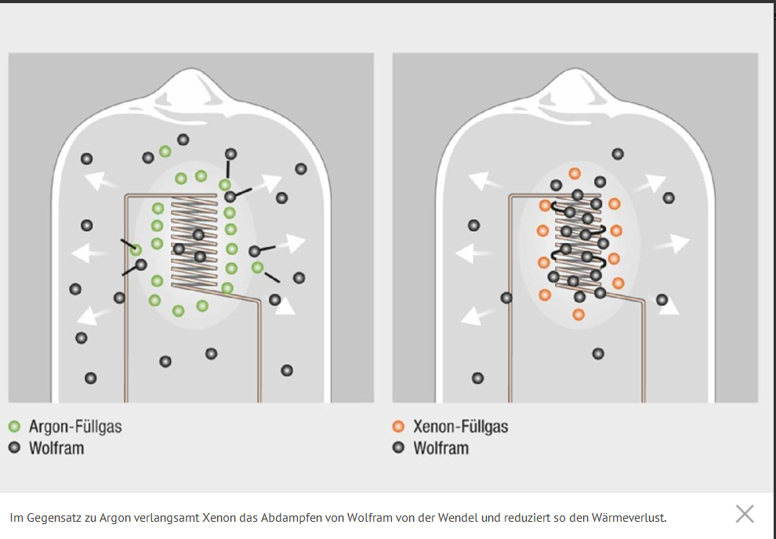
Halogenové žárovky

Slide 20
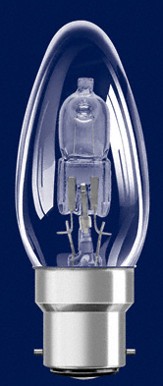
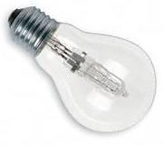
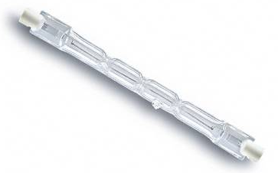
Halogenové žárovky
* Nové tvarování baňky umožňuje zvýšení výkonů a rozšíření pracovní polohy (± 15⁰) (OSRAM HALOLINE)
* UV záření se omezuje přísadami do křemenného skla
* Použití:
- bodové zdroje světla
- žárovky pro fotografování, automobily
- osvětlování sportovišť, staveniště
- reflektory

Slide 21
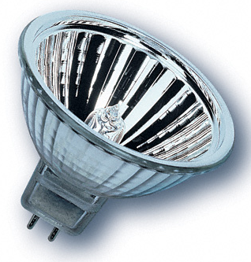
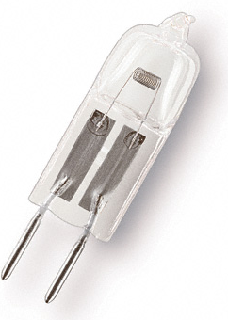
Halogenové žárovky na malé napětí
Parametry - 12 V, 36 W, 2 000 hodin
Parametry - 12 V, 10 W, 2 000 hodin
Mohou plně nahradit halogenové žárovky klasické ?

Slide 22
Dichroický reflektor
Infračervené záření
Světelný tok
* Maximální světelný tok v daném směru
* Výrazné omezení infračerveného (tepelného) záření ve směru světelného toku
* Nutno respektovat větší tepelné namáhání podložky při umístění svítidla
* Světlo není vhodné na práci

Slide 23
Halogenové žárovky s reflektorem na malé napětí

Slide 24
Halogenová žárovka na malé napětí se zabudovaným transformátorem

Slide 25
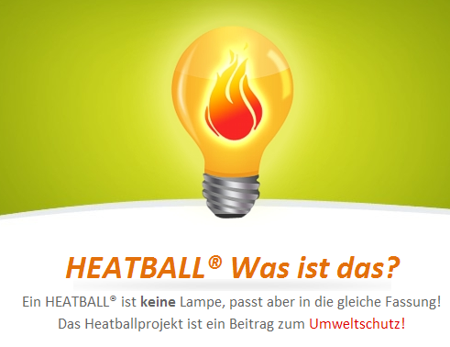
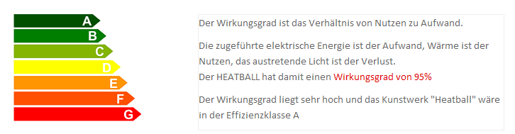
„Topná koule“
Klasické žárovky od daného výkonu se již nesmí prodávat, ale její zastánci našli řešení – na trhu se objevila „topná koule“.
„Není to žárovka, ale pasuje do objímky (čistě náhodou). Je ve třídě A, jako tepelný zdroj má 95% účinnost a je to příspěvek k ochraně životního prostředí…“
(Cena – 30 centů)

Slide 26
Zdroj:
Autor děkuje Petru Niesigovi z firmy Elkovo Čepelík za aktivní pomoc při tvorbě prezentačních materiálů.
Jiří Plch Světelná technika v praxi
Jiří Habel Základy světelné techniky
materiály firmy Osram
Petr Žák, Jiří Habel Vývojové tendence ve světelných zdrojích
http://www.elkovo-cepelik.cz
Materiál je určen pouze pro studijní účely

